Slide 1
Sistemas Distribuídos
CAP 02 – Prof. Ricardo Loiola

Slide 2
Arquiteturas
Capítulo 2

Slide 3
Agenda
●
Estilos Arquitetônicos Arquiteturas de Sistemas
●
–
–
–
Arquiteturas Centralizadas Arquiteturas Descentralizadas Arquiteturas Híbridas
●
Arquiteturas e Middleware

Slide 4
Sistemas Distribuídos
ORGANIZAÇÃO + INTERAÇÃO SOFTWARE
ARQUITETURAS DE SISTEMAS
ARQUITETURAS DE SOFTWARE
MÁQUINA REAL
+

Slide 5
Componentes
“ Unidade modular com interfaces requeridas e fornecidas bem definidas que é substituível dentro de seu ambiente (Object Management Group, 2004 )”
●
Pode ser substituído, contanto que sejam respeitadas suas interfaces

Slide 6
Estilos Arquitetônicos
Modo como os componentes estão conectados
Dados trocados entre os componentes Modo como os componentes são configurados em conjunto para formar
um sistema
Define:
–
–
–

Slide 7
Estilos Arquitetônicos
Arquiteturas em camadas
Arquiteturas baseadas em objetos
Arquiteturas centradas em dados
Arquiteturas baseadas em eventos

Slide 8
Estilos Arquitetônicos – Arquiteturas em Camadas
Componentes são organizados em camadas
Componente da camada N tem permissão de chamar componentes na camada N-1
Comum em redes de computadores

Slide 9
Estilos Arquitetônicos – Arquiteturas baseadas em objetos
Objeto → Componente
Objetos são conectados por meio de uma chamada de procedimento (remota)
Amplamente utilizada para sistemas de software de grande porte

Slide 10
Estilos Arquitetônicos – Arquiteturas centradas em dados
Processos se comunicam por meio de um repositório comum
Sistemas distribuídos baseados na Web, em grande parte, são centrados em dados

Slide 11
Estilos Arquitetônicos – Arquiteturas baseadas em eventos
Sistemas publicar/subscrever
Processos publicam eventos e o middleware assegura que somente os processos que se subscreveram para esses eventos os receberão
Processos fracamente acoplados: processos não se referem explicitamente uns aos outros

Slide 12
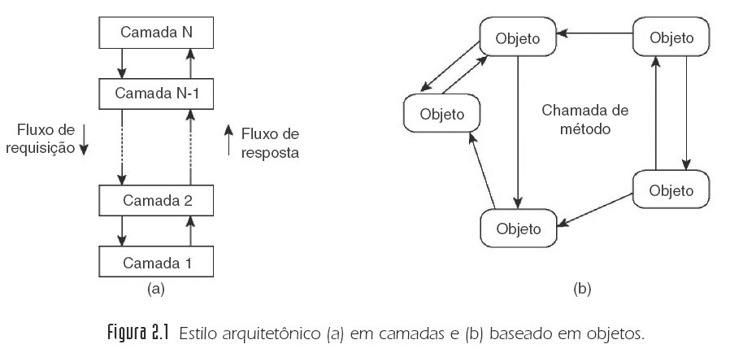
Estilos Arquitetônicos

Slide 13
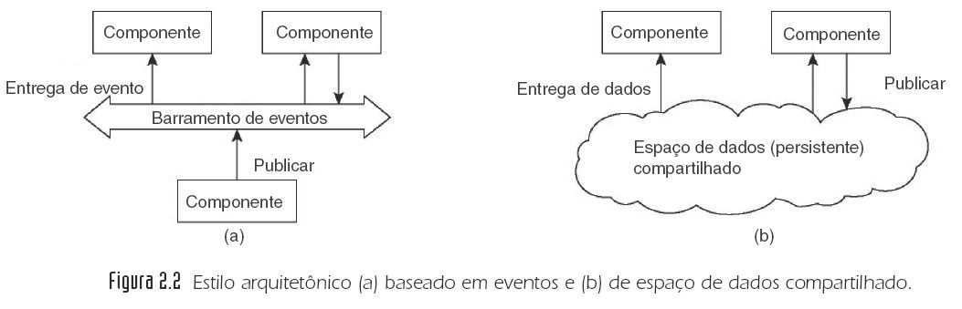
Estilos Arquitetônicos

Slide 14
Arquitetura de Sistema
Decisões a respeito de componentes de software, sua interação e sua colocação em máquinas reais
Três tipos:
–
–
–
Centralizadas Descentralizadas Híbridas

Slide 15
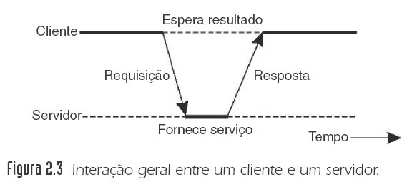
Arquitetura de Sistema - Centralizadas
Modelo cliente-servidor
Comportamento de requisição-resposta

Slide 16
Arquitetura de Sistema -
Centralizadas
Como estabelecer a comunicação?
1) Protocolo sem conexão
Protocolo simples, que funciona bem em redes locais
Cliente empacota uma mensagem para o servidor diretamente
Eficiente se NÃO ocorrem problemas
Exemplo: Falhas → Transferência bancárias
Operações podem ser repetidas sem causar danos: idempotentes

Slide 17
Arquitetura de Sistema - Centralizadas
2) Protocolo orientado a conexão
–
Solução funciona bem em sistemas de longa distância
Sempre que um cliente requisita um serviço, primeiro se estabelece conexão com o servidor e depois se envia a requisição
–

Slide 18
Arquitetura de Sistema - Centralizadas
Como distinguir entre cliente e servidor?
–
Exemplo: Servidor de banco de dados distribuído → repassa requisições a servidores de arquivos
Considerando que muitas aplicações visam dar suporte ao acesso de usuários a banco de dados:
–
–
–
Nível de interface de usuário Nivel de processamento Nível de dados

Slide 19
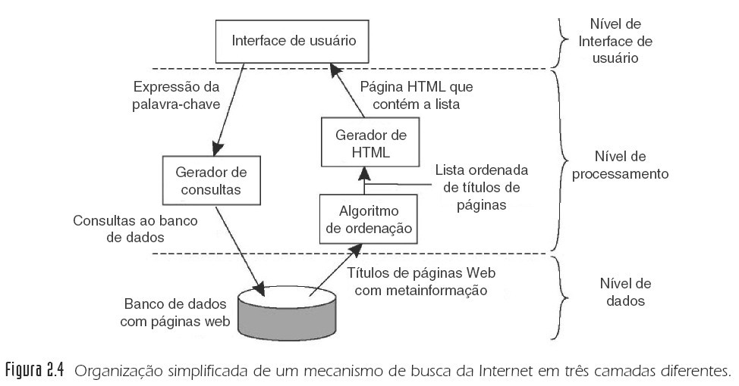
Arquitetura de Sistema - Centralizadas

Slide 20
Arquitetura de Sistema - Centralizadas
Nível de interface de usuário
–
Consiste em programas que permitam aos
usuários finais interagir com aplicações
–
Diversos níveis de complexidade
Nível de processamento
–
–
Normalmente contém as aplicações Exemplo: Análise de dados financeiros que pode exigir métodos e técnicas
sofisticados de estatística

Slide 21
Arquitetura de Sistema - Centralizadas
Nível de dados
–
Na sua forma mais simples, consiste em um sistema de arquivos
Mais comum utilizar um banco de dados Normalmente implementado no lado servidor
Mantem os dados consistentes Dados costumam ser persistentes
–
–
–
–

Slide 22
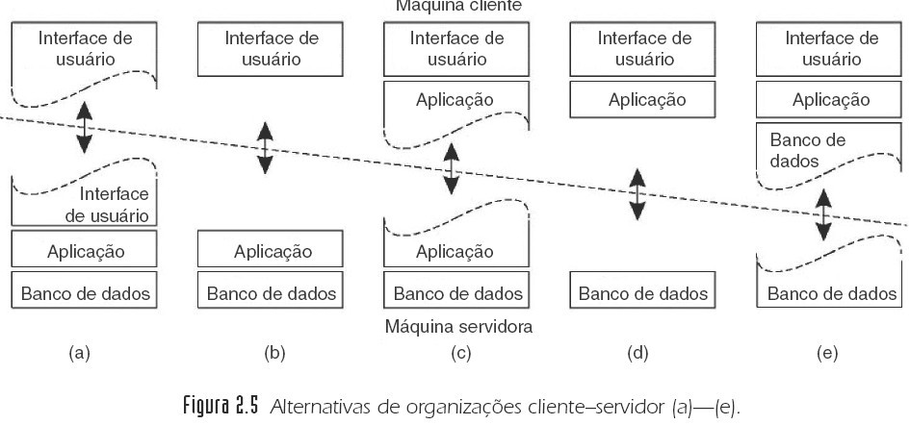
Arquitetura de Sistema - Arquiteturas Multidivididas
Três Níveis lógicos → várias possibilidades para a distribuição física de uma aplicação cliente- servidor por várias máquinas

Slide 23
Arquitetura de Sistema - Arquiteturas Multidivididas
Gerenciamento de sistema:
–
–
Clientes gordos (fat clients) Clientes magros (thin clients)
Servidor pode também agir como clientes:
arquitetura de três divisões

Slide 24
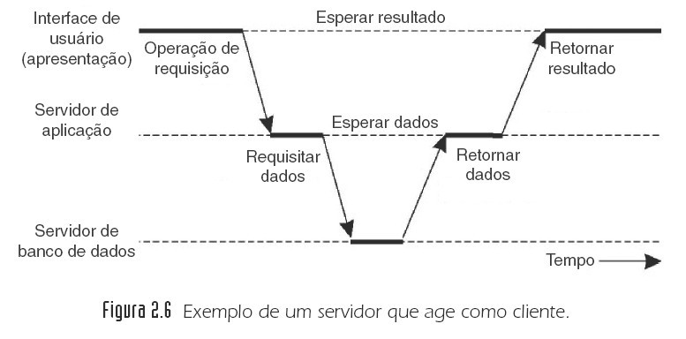
Arquitetura de Sistema - Arquiteturas Multidivididas

Slide 25
Arquitetura de Sistema - Descentralizadas
Cliente-servidor possuem duas distribuições:
–
Distribuição vertical:
•
componentes logicamente diferentes em máquinas diferentes
cada máquina é projetada para um grupo específico de funções
•
–
Distribuição horizontal:
•
Cliente ou servidor pode ser fisicamente subdividido em partes logicamente equivalentes
Porção própria de dados
•

Slide 26
Arquitetura de Sistema - Descentralizadas: Peer-to-Peer
Processos são todos iguais
Grande parte da interação entre processos é simétrica
Cada processo age como cliente e servidor ao mesmo tempo (servente)

Slide 27
Arquitetura de Sistema - Descentralizadas: Peer-to-Peer
Formado por um conjunto de nós, organizados em um overlay ou rede de sobreposição
Overlay: rede na qual os nós são os processos e os enlaces representam os canais de comunicação possiveis
Comunicação não pode ser feita diretamente
Arquiteturas estruturadas ou não-estruturadas

Slide 28
Arquiteturas Peer-to-Peer Estruturadas
Rede de sobreposição é construída com a utilização de um procedimento determinístico
Tabela de hash distribuída (Distributed Hash Table - DHT)
Dados e nós recebem uma chave aleatória,
Ponto crucial: implementar um esquema eficiente e determinístico que mapeie a chave de um dado para o identificador de um nó

Slide 29
Arquiteturas Peer-to-Peer Estruturadas
Ao consultar um determinado item de dado, o endereço de rede do nó com o conteúdo é retornado
Requisição é roteada entre os nós até que o nó com o dado requisitado seja alcançado

Slide 30
Arquiteturas Peer-to-Peer Estruturadas - Chord
Nós estão logicamente organizados em um anel
Item de dado com chave k é mapeado para o nó com o menor identificador id >= k → sucessor de k
Nó é denominado sucessor da chave k
Função LOOKUP(k), que retorna o endereço de rede succ(k)

Slide 31
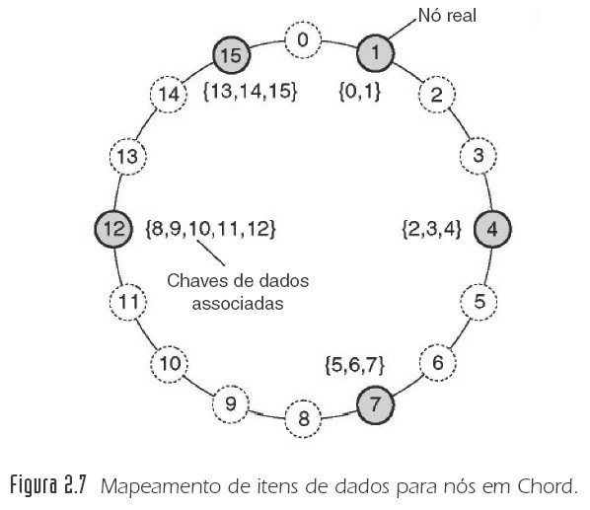
Arquiteturas Peer-to-Peer Estruturadas - Chord

Slide 32
Arquiteturas Peer-to-Peer Estruturadas - Chord
Gerenciamento de associação ao grupo
Ao entrar no sistema, o nó recebe um identificador aleatório id
Como encontrar a posição no anel?
Pesquisa em id retorna o endereço de rede
succ(id)
Novo nó contata succ(id) e seu predecessor e se insere no anel
Na partida, o nó envia os dados para osucc(id)

Slide 33
Arquiteturas Peer-to-Peer Não-Estruturadas
Algoritmos aleatório são usados para construir a rede de sobreposição
Cada nó mantem uma lista de vizinhos
Dados também são espalhados aleatoriamente
●
Como encontrar os dados? Inundar a rede com uma busca

Slide 34
Arquiteturas Peer-to-Peer Não-Estruturadas
Gerenciamento de associação ao grupo
Grafo aleatório
Cada nó possui n vizinhos → visão parcial
Nós trocam entradas regularmente de sua visão parcial
Principal objetivo: atualizar saídas de nós, construir uma nova vizinhança de forma dinâmica para alcançar uma característica em específico

Slide 35
Arquiteturas Peer-to-Peer Não-Estruturadas
Gerenciamento de associação ao grupo
Nós trocam as listas de vizinhos em dois modos diferentes: pull (puxar) ou push (empurrar)
Protocolos que usam somente pull ou push → grafos não conectados

Slide 36
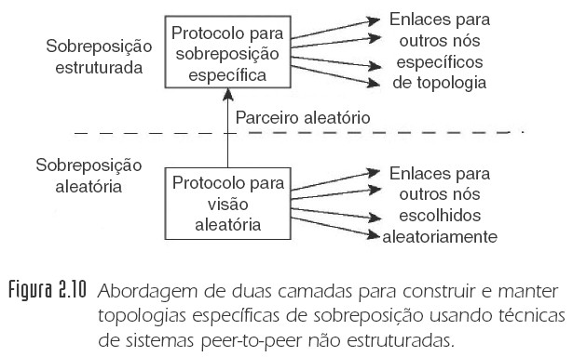
Arquiteturas Peer-to-Peer Gerenciamento de Topologia

Slide 37
Arquiteturas Peer-to-Peer Superpares (Superpeers)
A medida que a rede cresce, localizar itens de dados em sistemas P2P não estruturados pode ser problemático
Nós que mantêm o índice de dados ou que agem como nós intermediários que possuem dados para disponibilizar os recursos a nós vizinhos
Sempre que um nó comum se junta a rede,se liga a um dos superpares
Problema: Seleção do líder

Slide 38
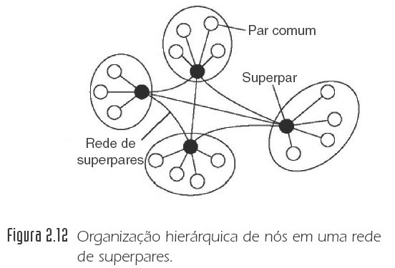
Arquiteturas Peer-to-Peer Superpares (Superpeers)

Slide 39
Arquiteturas Híbridas
Sistemas distribuídos nas quais soluções clientes-servidor são combinadas com arquiteturas descentralizadas
Exemplo: Sistemas distribuídos colaborativos
Principal objetivo é iniciar a troca de informações
Após adição do nó na rede, a distribuição dos dados é feita de forma descentralizada
BitTorrent

Slide 40
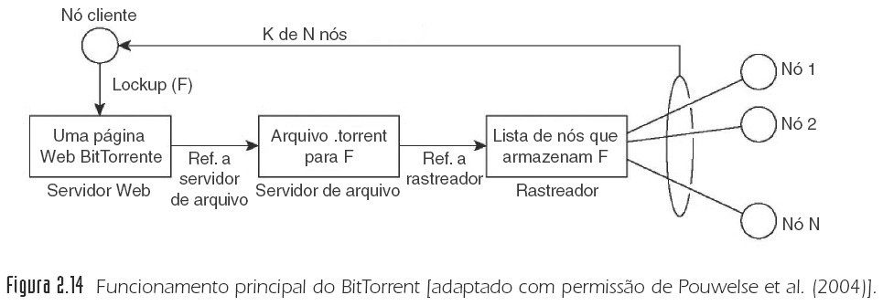
Arquiteturas Híbridas - BitTorrent
C

Slide 41
Arquiteturas versus
Middleware
Sistemas de middleware seguem um estilo arquitetônico específico
Muitos middlewares adotam sistema arquitetônico baseado em objetos (CORBA,TIB/Rendezvous)
Idéia principal: desenvolver sistemas de middleware que sejam simples de configurar, adaptar e personalizar conforme necessidade da aplicação
Solução: Interceptores

Slide 42
Arquiteturas versus
Middleware - Interceptores
Software que interromperá o fluxo de controle usual e permitirá que seja executado um outro código
Exemplo:
Objeto A chama um método do objeto B
Chamada original é transformada em uma chamada genérica
Se o objeto B é replicado, cada réplica deveria ser explicitamente invocada
Interceptor de nível de requisição: replicar as chamadas

Slide 43
Autogerenciamento em Sistemas Distribuídos
SDs → fornecer soluções gerais de blindagem contra aspectos indesejáveis inerentes a redes
Objetivo: suportar o maior número possível de aplicações
Solução: SDs adaptativos
Idéia:Construir sistemas onde seja possível fazer monitoração e ajustes

Slide 44
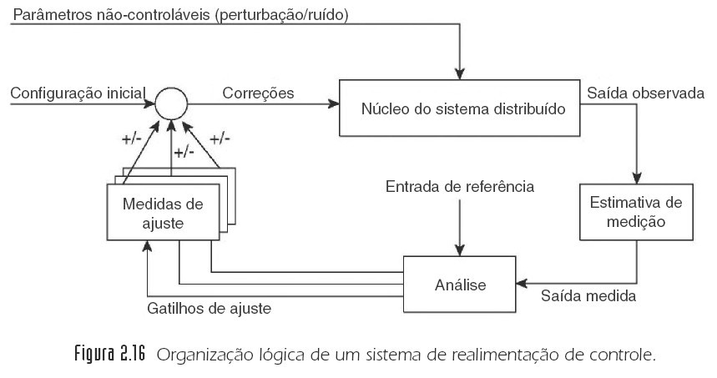
Autogerenciamento em Sistemas Distribuídos

Slide 45
Questões
Em uma rede de sobreposição (overlay), mensagens são roteadas de acordo com a topologia da sobreposição. Qual uma importante desvantagem em relação a esta abordagem?
Nem todo nó em uma rede P2P deve se tornar um superpar. Cite requisitos razoáveis que um superpar deve ter.

Slide 46
Próximo Capítulo

Slide 47
Bibliografia
http://www.tlc-networks.polito.it/oldsite/anapaula/Aula_Cap02.pdf

